Slide 1
«Это земля – твоя и моя»
Классный час – экологическая игра

Slide 2
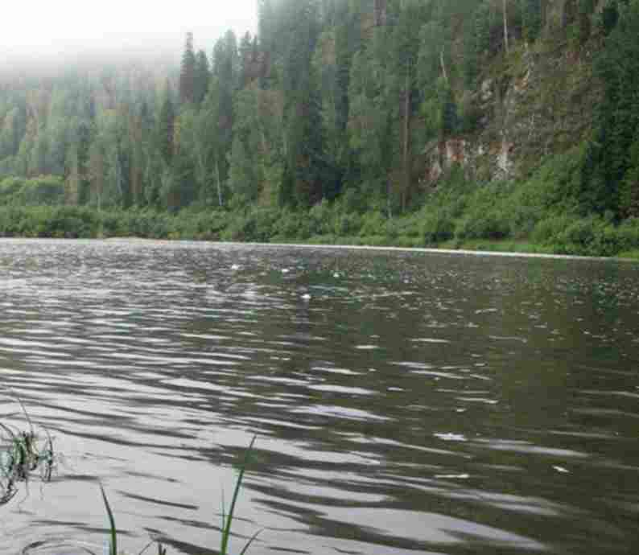
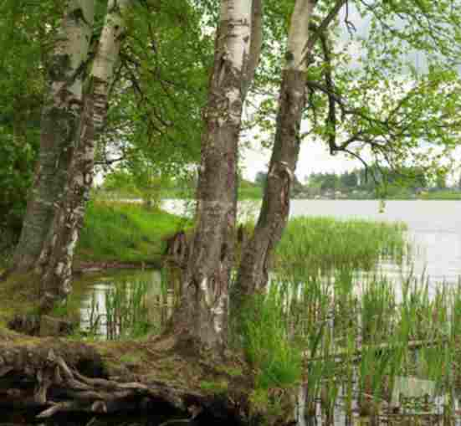
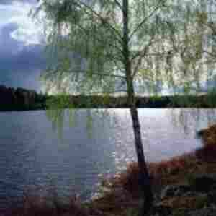
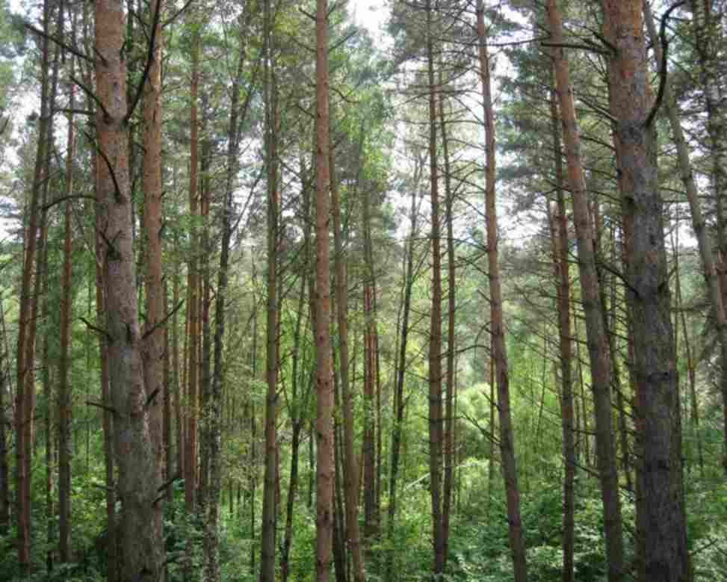
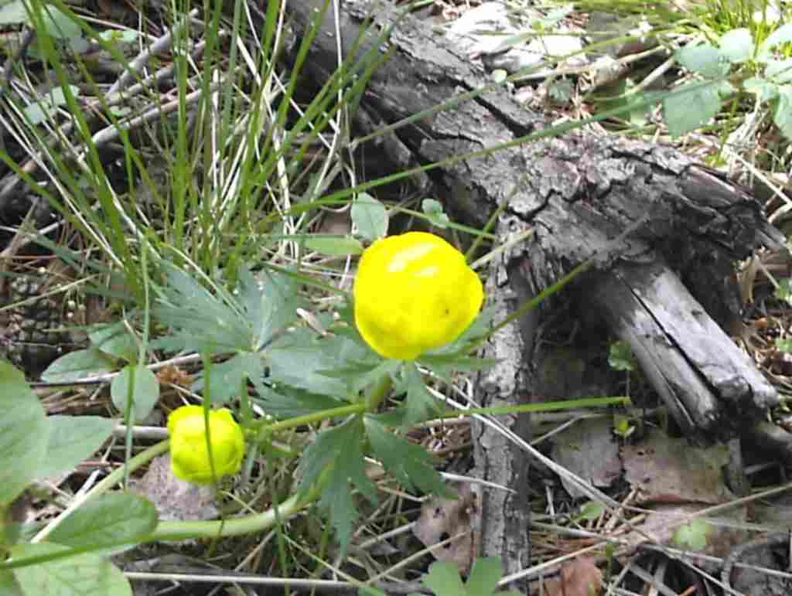
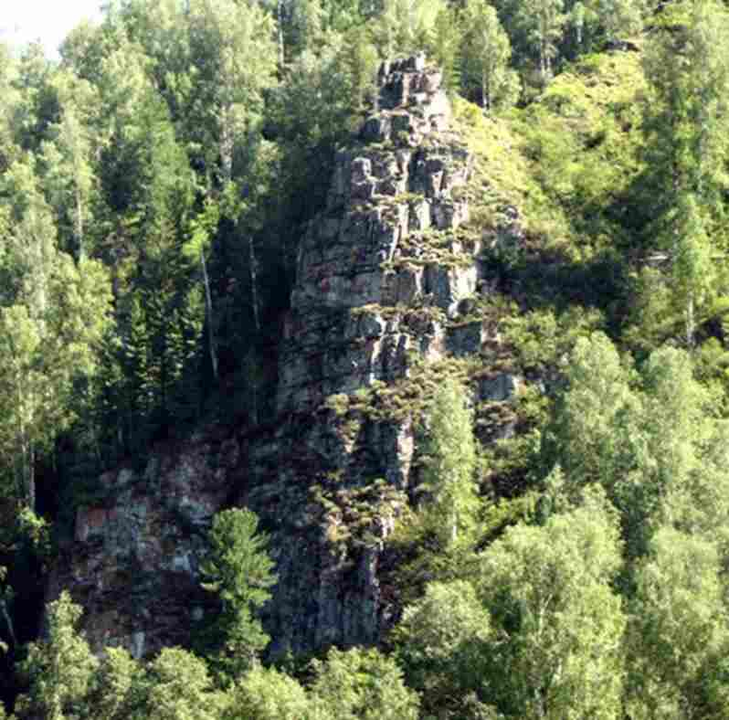
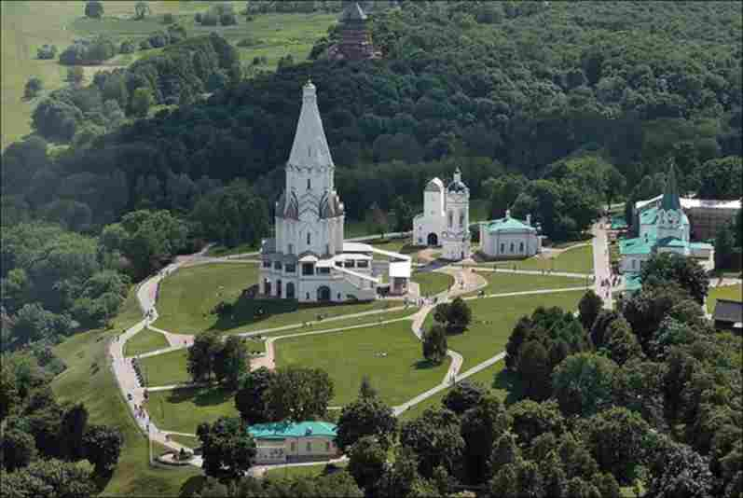
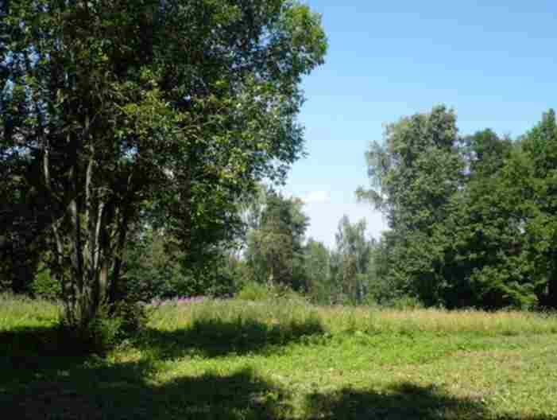

Slide 4
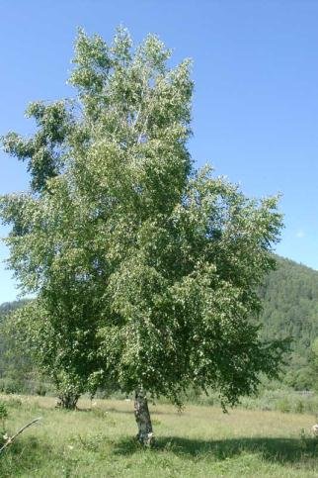
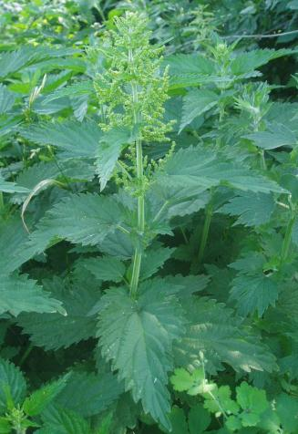
Какое дерево считается символом России?
Трава, к которой лучше не притрагиваться?

Slide 5
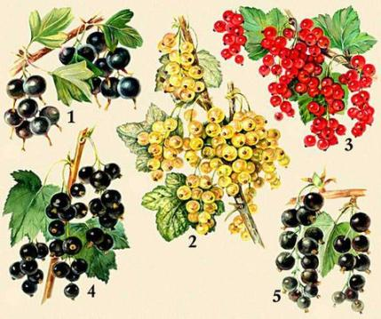
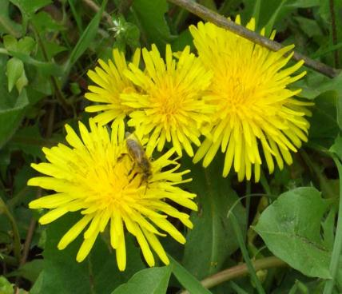
Какая ягода бывает черной, красной, белой?
Лысеющий на ветру цветок?

Slide 6
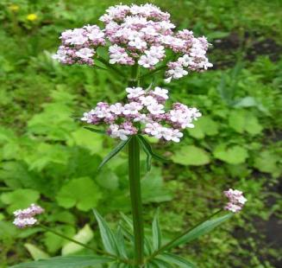
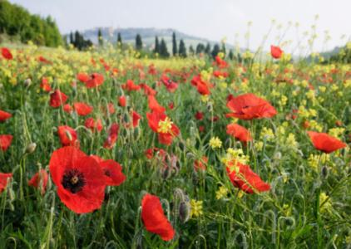
Настойка из этого растения действует на человека как успокаивающее средство, а кошек – как возбуждающее. Какое это растение?
Какой цветок полицейские всего мира считают врагом номером один?

Slide 7
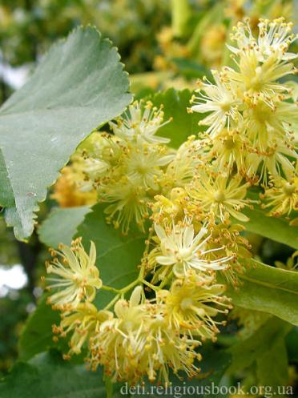
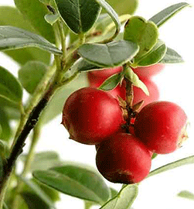
Целебная ягода болота?
Какое дерево цветет последним?

Slide 8
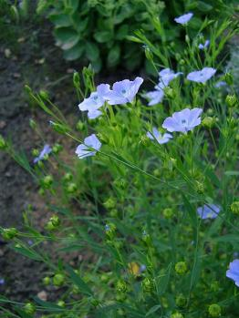
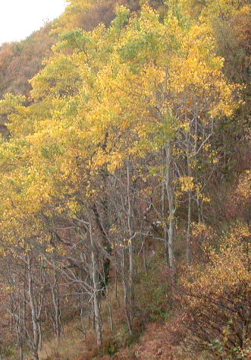
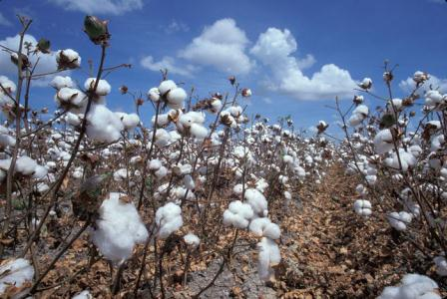
Из какого растения ткут полотно?
Дерево, листья которого дрожат от малейшего ветра?

Slide 9
Нужно выбрать правильный ответ.

Slide 10
Где чаще всего можно встретить стрекоз?
В лесу
Вблизи водоемов
В поле

Slide 11
Назовите самую большую птицу на земле?
Орел
Журавль
Страус

Slide 12
Какой из медведей самый крупный?
Белый
Гималайский
Бурый

Slide 13
Какая птица живет дольше всех?
Гусь
Ворон
Утка

Slide 14
Где чаще всего можно встретить стрекоз?
В лесу
Вблизи водоемов
В поле

Slide 15
Назовите зверька с самой драгоценной шкурой?
Куница
Белка
Соболь

Slide 16
Кто из зверей рождается зрячим?
Лисята
Волчата
Зайчата

Slide 17
Сколько ног у паука?
Шесть
Восемь
Четыре

Slide 18
Какой хищный зверь самый сильный?
Белый медведь
Тигр
Лев

Slide 19
Как поступает волк, добыв пищу?
Ест сам
Кормит волчат
Отдает пищу волчатам

Slide 20
Какого цвета самый крупный из дятлов?
Пестрый
Черный
Зеленый

Slide 21
Как поступает волк добыв пищу?
Кормит волчицу
Ест сам
Кормит волчат

Slide 23
снижают плодородные земли
сила ветра, воды, энергия солнца
красная книга
Сточные воды промышленных предприятий, канализация, радиационные сбросы
заповедник
исток
Специальные устройства уменьшающие загрязнения среды отходами
вода, солнечная радиация, воздух

Slide 24
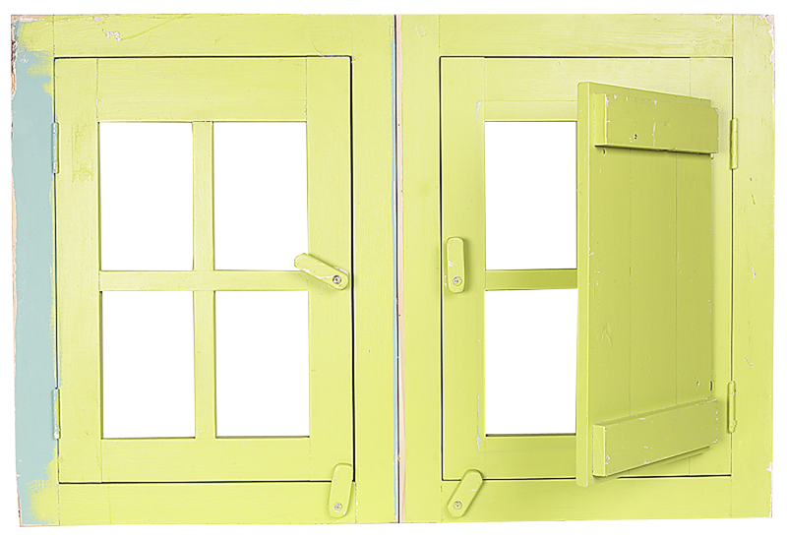
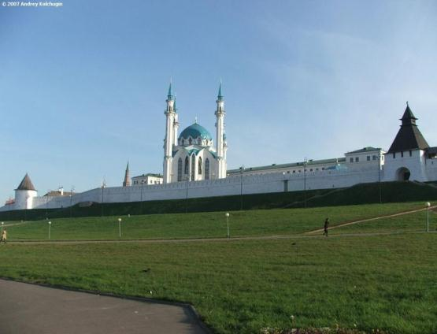
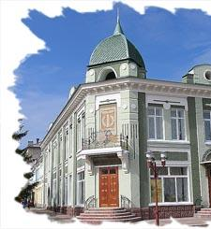
4 конкурс – Мой край

Slide 25
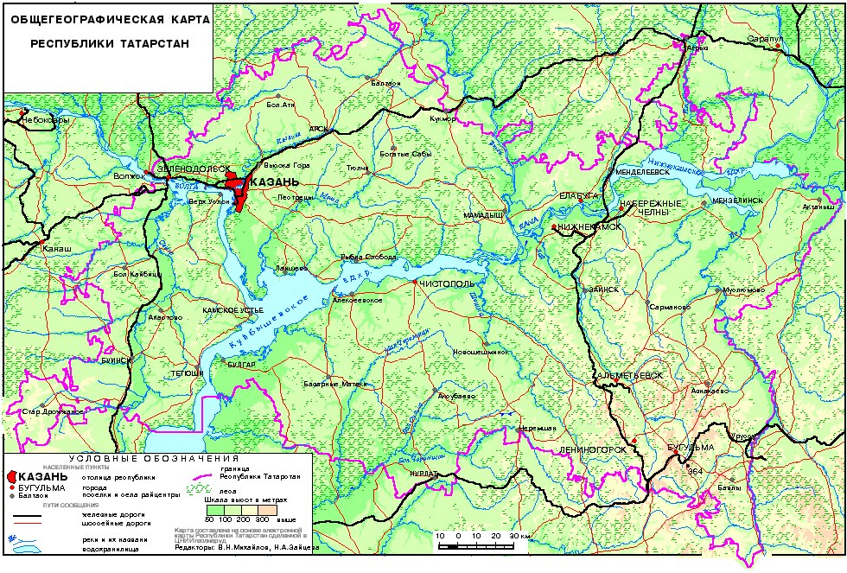

Slide 27
Какая птица живет дольше всех?
Слепыми или зрячими родятся зайцы?
Какая птица может летать хвостом вперед?
Кто носом деревья сажает?
Кто спит вниз головой?
Какому животному поставлено два памятника?
Какая птица выше всех летает?
У кого каждый день растут зубы?
Где у кузнечика ухо?
Когда ежи не колются?

